Slide 1
VAŽIUOJAM!!!

Slide 2
TRANSPORTO PRIEMONĖS

Slide 3
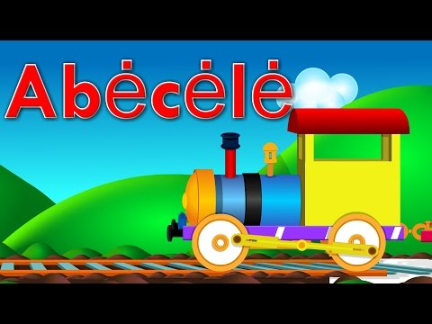
UŽRAŠYK AUTOMOBILIŲ RŪŠIS,
IŠVARDINK UŽRAŠYTAS RAIDES.

Slide 4
PRISIMINS PATARLES, APIE TRANSPORTO PRIEMONES, (IŠSIRINKS IŠMOKS IR UŽRAŠYS PATINKANČIAS PATARLES)
1. ŽMOGUS ŽEMĖJE TIK PAKELEIVIS.
2. ŽMOGUS ANT KITO ŠIAUDĄ PAMATO, O ANT SVAĘS NEI VEŽIMO NEMATO.
3. ŽMOGUS – NE MAŠINA.
4. TU, ELŽBIETA, NEBŪK KIETA, PRIIMK ŽMOGŲ PAKELINGĄ, PAVALGDINK KAIP REIKALINGA.
5. ŠUO LOJA, O ŽMOGUS VAŽIUOJA.
6. PINIGAI IR DORĄ ŽMOGŲ IŠVEDA IŠ KELIO.

Slide 5
MĮSLĖS APIE TRANSPORTO PRIEMONES
1. KAI TIK VIENAS PAJUDĖJO, TUOJ KETURI PARIEDĖJO (ARKLYS IR RATAI)
2. VIENAS BĖGA, VIENAS VEJA(DVIRATIS)
3. VEJA VEJA, BET NIEKADA NEPAVEJA (DVIRATIS)
4. DU TELKINIAI TEKĖNIUOJA, GYVYBĘ ANT SAVĘS NEŠIOJA, BET NE VISUOMET (DVIRATIS)
5. GERŲ TĖVŲ VAIKAI ŠUNŲ KELIAIS NUĖJO (KOSMONAUTA)
6. KUMELAITĖ ŽABALAITĖ VEDA KELIĄ BE VADELIŲ, ATSIGRĮŽTA - NĖR VĖŽELIŲ (LAIVAS)

Slide 6
IŠMOK PASIRINKTĄ EILĖRAŠTUKĄ
Kostas Kubilinskas
TROLEIBUSAS
Rieda melsvas , Troleibuso ilgas ūsas, Vienas ūsas, Antras ūsas, – Tai juokingas.

Slide 7
Anzelmas Matutis
MALŪNSPARNIS
Sukrankčioja varna
Įpykus, įdūkus: - Malūnas Ar sparnas Virš paukščio to sukas?! - Kvar kvar!- Ir varnelis Ant beržo šakos:
Jo antras sparnelis Prie pat uodegos! Jis žmones pačiupo Papievy - antai! Juos neša virš upės Iškėlęs aukštai! Raganius! Raganius! Dar girią nuneš!... - Ak varnos Kaparnos, Malūnsparnis aš!
-

Slide 8
Justinas Marcinkevičius
DVIRATUKAS
Aš turėjau dviratuką.
Vienas ratas nesisuko,
Per kiemelį važiavau-
Penkis kiškius sugavau.
Vienas kiškis ant kaktelės,
Kitas kiškis ant noselės,
Man kiškelis: "sveikas drūts“
Aš ant kiškio tuoj būc...būc...
Na palaukit, kitą dieną
Nesugausiu aš nė vieno-
Dviratuką sutaisysiu,
Visi kiškiai išlakstys.

Slide 9
PASKAITYK

Slide 10
Senelis pasakojo, kad jo tėtis iš kaimo į miestą keliaudavo arkliu. Šiais laikais arkliais keliaujama retai. Juos pakeitė įvairios transporto priemonės: automobilis, autobusas, troleibusas, lėktuvas, traukinys,laivas,motociklas. Tiesa, mano tėčio draugas Jonas turi motociklą, kurį vadina žirgu – gražiu, greitu arkliu. Automobilių variklių galingumą dar ir šiandien matuoja arklio galiomis.

Slide 11
1NES .
SEKS SAVO SUKURTĄ PASAKĄ APIE TRANSPORTO PRIEMONĘ

Slide 12
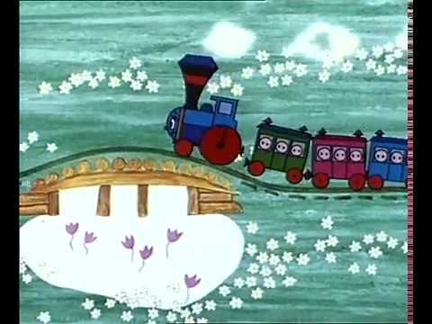
PAPASAKOK MATYTĄ ANIMACINĮ FILMUKĄ
,,,GARVEŽIUKAS
IŠ RAMUNIU
STOTELES”

Slide 13
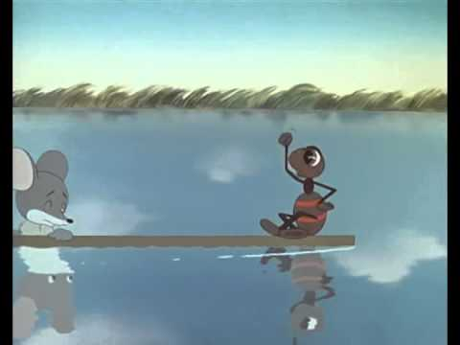
PAPASAKOK MATYTĄ ANIMACINĮ FILMUKĄ
,,LAIVELIS“

Slide 14
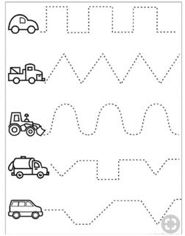
NUPIEŠK TRANSPORTO PRIEMONĖS KELIĄ.

Slide 15
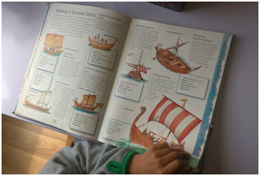
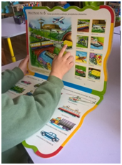
IŠ ENCIKLOPEDIJOS IŠRINK IR UŽRAŠYK
ĮVAIRIAS TRANSPORTO RŪŠIS.

Slide 16
PAVADINK IR UŽRAŠYK TRANSPORTO PRIEMONĘ
PASPAUSK ŽEMIAU
https://int.search.myway.com/search/video.jhtml?enc=0&n=786711f2&p2=%5ECDT%5Echr999%5ETTAB03%5E&pg=video&pn=1&ptb=4E7D7875-55F5-4AC9-AB7E-016A8C435FA6&qs=&searchfor=transporto+priemon%C4%97s&si=&ss=sub&st=tab&tpr=sbt&trs=wtt

Slide 17
KOKIOS TRANSPORTO PRIEMONĖS SUTINKAMOS ANT ŽEMĖS, VANDENYJE, ORE?
PASPAUSK ŽEMIAU
https://int.search.myway.com/search/video.jhtml?enc=0&n=786711f2&p2=%5ECDT%5Echr999%5ETTAB03%5E&pg=video&pn=1&ptb=4E7D7875-55F5-4AC9-AB7E-016A8C435FA6&qs=&searchfor=transporto+priemon%C4%97s&si=&ss=sub&st=tab&tpr=sbt&trs=wtt

Slide 18
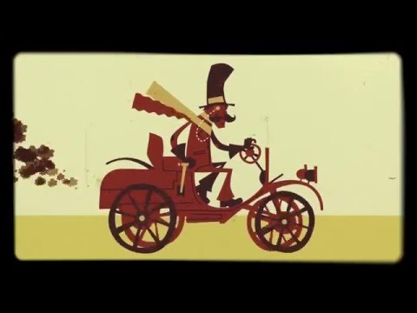
TRANSPORTO PRIEMONIŲ ATSIRADIMO ISTORIJA.
Elektrinių automobilių atsiradimo istorija
N

Slide 19
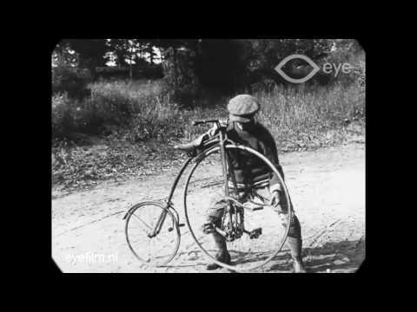
TRANSPORTO PRIEMONIŲ ATSIRADIMO ISTORIJA.
Senoviniai dvirčiai
N

Slide 20
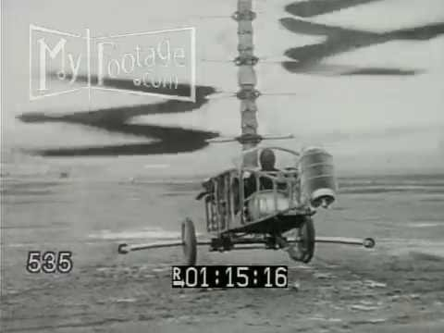
TRANSPORTO PRIEMONIŲ ATSIRADIMO ISTORIJA.
Senoviniai lėktuvai
N

Slide 21
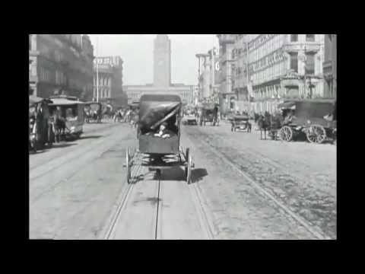
TRANSPORTO PRIEMONIŲ
ATSIRADIMO ISTORIJA.
Senovinis transportas
N

Slide 22
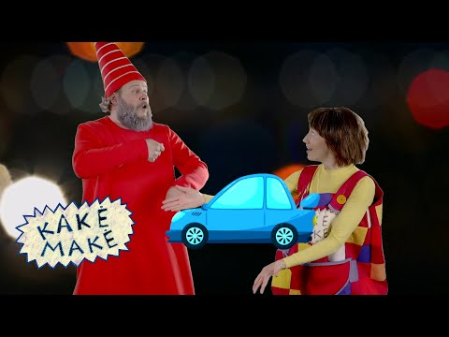
Kakės Makės dainelė apie Transportą

Slide 23
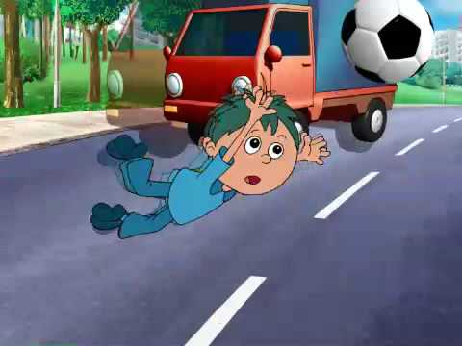
TRANSPORTO PRIEMONIŲ PRITAIKYMAS
KAIP SAUGIAI ELGTIS GATVĖJE

Slide 24
PAŽAISK ŽAIDIMĄ ,,VAŽIUOJAM!
KAI IŠSUKTAS RATAS SUSTOS, PERSKAITYK TRANSPORTO PRIEMONĖS PAVADINIMĄ
PASPAUSK APAČIOJE NUORODĄ.
https://wordwall.net/resource/1342881/va%c5%beiuojam

Slide 25
· 1. MATUOK NAMUOSE ESANČIUS DAIKTUS ĮVAIRIAIS MATAVIMO VIENETAIS.
PRISIMINS LAIKO, ILGIO, SVORIO, ŠILUMOS MATAVIMO PRIETAISUS
PALEISTI NUORODĄ APAČIOJE.
https://www.youtube.com/results?sp=mAEB&search_query=robotukai+transporto+priemones

Slide 26
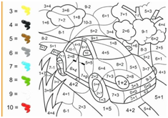
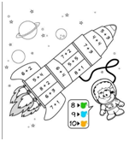
ATLIK VEIKSMUS, SUSKAIČIUOK IR NUSPALVINK.
· h

Slide 27
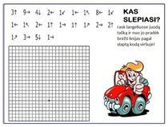
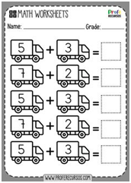
ATLIK VEIKSMUS, SUSKAIČIUOK IR NUSPALVINK.
· h

Slide 28
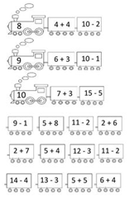
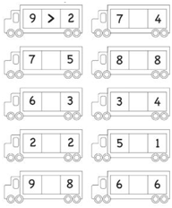
ATLIK VEIKSMUS, SUSKAIČIUOK IR NUSPALVINK.
· h

Slide 29
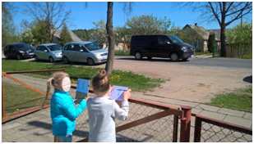
ATLIK STEBĖJIMĄ IR UŽRAŠYK
KOKIŲ IR KIEK TRANSPORTO PRIEMONIŲ PASTEBĖJAI ŽIŪRĖDAMAS 5 MINUTES PER LANGĄ.

Slide 30
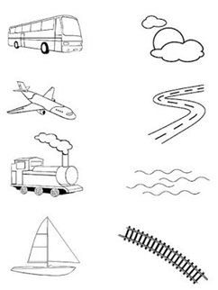
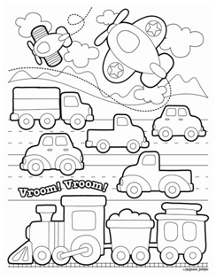
KOKIA TRANSPORTO PRIEMONĖ KOKIU KELIU VAŽIUOJA

Slide 31
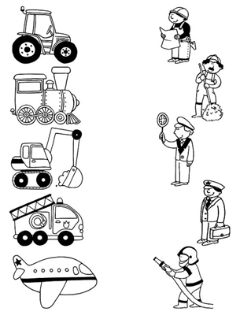
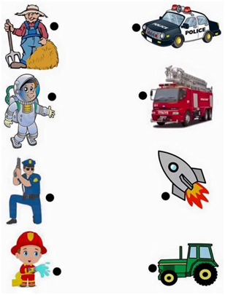
KAS KOKIĄ TRANSPORTO PRIEMONĘ VALDO

Slide 32
SU ŠEIMOS NARIAIS ŽAIS JUDRIUS ŽAIDIMUS: *„AUTOMOBILIS SU PULTELIU“ *„AŠ KELIAUJU“ *,,SKRENDA, NESKRENDA“.
JUDĖS IR PATIRS JUDĖJIMO DŽIAUGSMĄ.

Slide 33
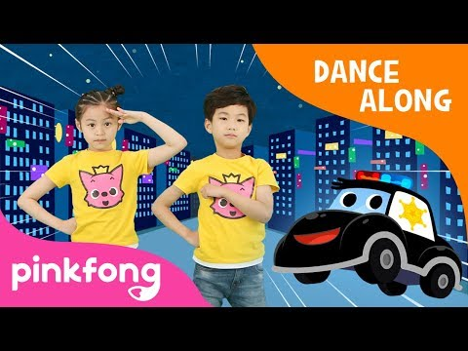
SMAGUS ŠOKIS
APIE POLICIJOS MAŠINĄ

Slide 34
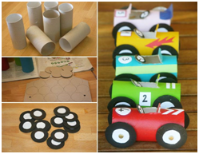
KARTU SU ŠEIMOS NARIAIS KURK AUTOMOBILIUKŲ MODELIUS, JUOS IŠBANDK LENKTYNIAUDAMI TARPUSAVYJE.

Slide 35
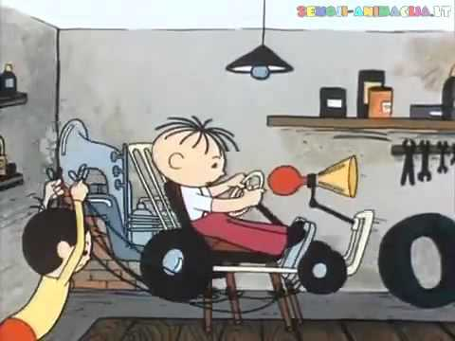
ANIMACINIS FILMUKAS ,,LIOLEKAS IR BOLEKAS. KARTINGAI”

Slide 36
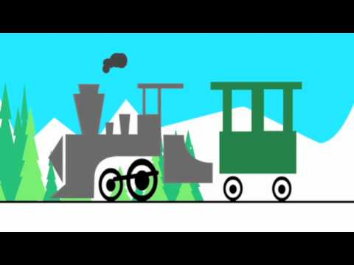
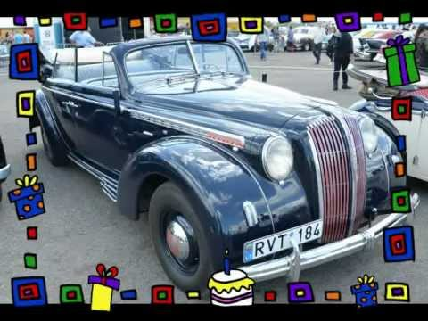
PASIKLAUSYK IR PABANDYK KARTU PADAINUOTI .
https://www.youtube.com/watch?v=Z06tkDGAg04

Slide 37
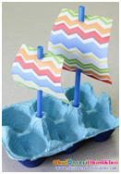
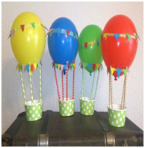
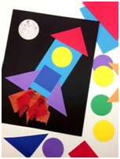
KŪRYBIŠKAI PIEŠ, LIPDYS, KURS ĮVAIRIOMIS TECHNIKOMIS TRANSPORTO PRIEMONES. STEBĖS, ANALIZUOS, TYRINĖS, PARINKS REIKIAMAS SPALVAS, JAS LIES, STEBĖS TRANSPORTO PRIEMONIŲ FORMAS.

Slide 38
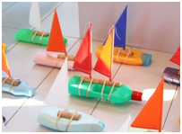
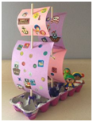
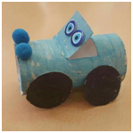
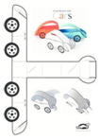
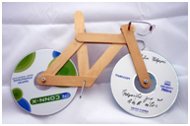
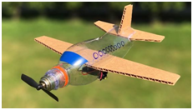
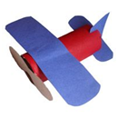

Slide 39
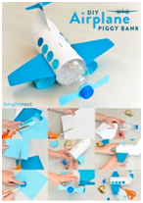
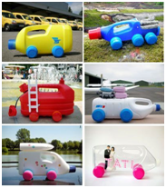
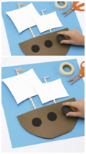
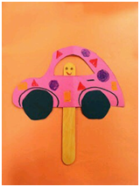
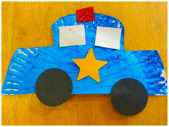
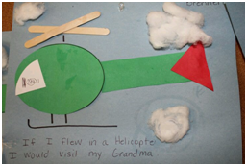
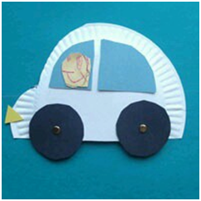

Slide 40
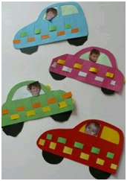
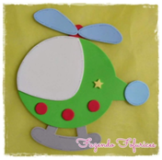
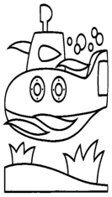
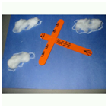
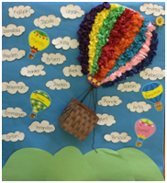

Slide 41
PADAINUOK IR PAŠOK KEISTUOLIU TEATRO DAINĄ MĖLYNAS AUTOBUSIUKAS

Slide 42
GERO JUMS KELIO!

